Slide 1
Kore Mitleri, Efsaneleri ve Destanları

Slide 2
Mit / Efsane / Destan
Mit: Dünyanın düzenini açıklamaya çalışan bir topluluğa ait ortak sözlü hikayeler.
Masal: Ahlaki durumları insansı yaratıklarla anlatılan hikayeler.
Destan: Gerçek hikayelerin abartılarak anlatılması.

Slide 3
Kore Mitleri
Ülke Kuruluşları ile ilgili
Boyların ortaya çıkışı ile ilgili
Gojoseon Kuruluşu Dangun Miti
Goguryeo Kuruluşu Jumong Miti
Silla Kuruluşu Bak Hyeokgeose Miti
Kuzey Buyeo Kuruluşu Haeburu Miti
Güney Buyeo Kuruluşu Geumwa Miti
Garak Kuruluşu Suro Miti
Tamna Kuruluşu Sameulla Miti
Kim Alji Miti
Gimhae’li Kim Suro Miti

Slide 4
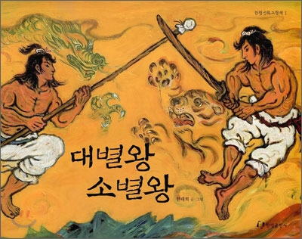
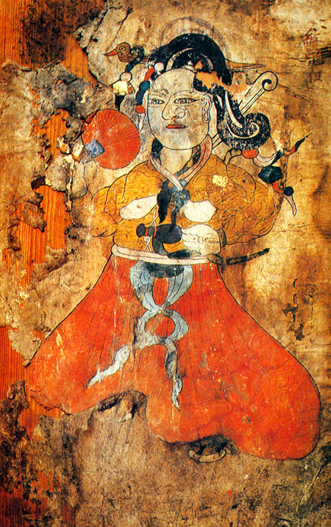
Kore Mitleri
Şaman/Budist mitleri
Diğer
Yaradılış Mitleri
Doğum ve Hastalık Mitleri
Şaman Tanrıları Mitleri
İnsanın Kaderi ile ilgili Mitler
Sonraki Yaşam Mitleri
Vs.
Tarım/Hayvancılık ile ilgili
Bolluk ile ilgili
Sel
Ev ve köy koruyucu tanrıları
Ata tanrı
Vs.

Slide 5
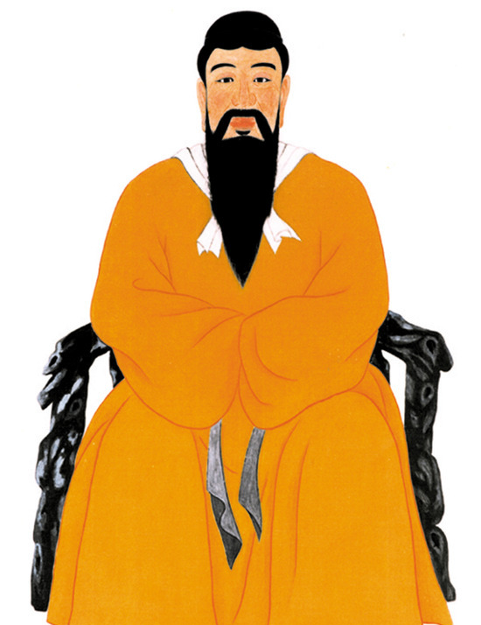
Gojoseon Kuruluşu Dangun Miti

Slide 7
Göklerin Kralı Hwan-in’in oğlu Hwan-ung cennetten inip insanlarla yaşamak ister ve Hwan-in Taebaek Dağı’na inmesini uygun bulur. Hwan-ung burada 3 bin sadık tebası ile Sin-si (Tanrılar şehri) kurar ve yardımcıları rüzgar, yağmur ve bulut ile insanlara tarım, tıp gibi 360 sanat öğretmiş ve ahlak ilkeleri ile kanunları getirmiştir.
Bu dönemde bir mağarada birlikte yaşayan dişi ayı ve kaplan insan olarak yeniden vücut bulmak için Hwan-ung’a dua ederler. Bunlara acıyan Hwan-ung bir demet pelin otu ile 20 adet sarımsak verir ve bu kutsal yiyecekleri yiyerek güneşi görmeden 100 gün geçirirlerse insan olacaklarını söyler.
21 gün sonra Hwan-ung’un dediğini yapan ayı bir kadına dönüşür ve Ungnyeo adını alır. Ungnyeo eş bulamadığı için dua eder. Bu duayı duyan Hwan-ung onunla evlenir ve bu çiftin çocukları Dangun dünyaya gelir.
MÖ3.10.2333’de Pyongyang (Seongyeong)’a gelerek Choseon krallığını kurar. Daha sonra başkenti Asadal’a taşır ve 1908 yaşında dağ tanrısı olana dek 1500 yıl krallığı yönetir.

Slide 9
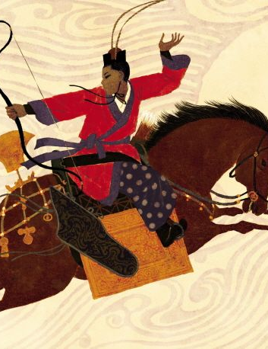
Goguryeo Kuruluşu Jumong Miti

Slide 11
Gök Tanrısı ya da semavi kral olarak bilinen Hae Mo-su Ungsim Göleti yakınlarında Nehir Tanrısı Habaek’in 3 kızı ile karşılaşır ve en büyük kızı olan Yuhwa ile evlenmek ister. Yaptıkları yarışma sonrası Habaek evlenmelerine izin verir ancak kızını terk etmesinden korkarak ikisini deri bir arabaya koyar. Hae Mo-su, Yuhwa’nın altın tokasını kullanarak göğe yükselir. Olanlara kızan Habaek kızını Ubalsu’ya sürgüne gönderir.
Balık ağlarında bulunan Yuhwa Doğu Buyeo kralı Geumwa’ya götürülür. Göksel bir prensin karısı olduğunu anlayan kral onu sarayında tutar. Bir güneş ışını ile hamile kalan Yuhwa bir yumurta dünyaya getirir. Kral her ne kadar yumurtadan kurtulmak istese de kurtulamaz ve Yuhwa’ya geri verdiğinde bir çocuk yumurtadan çıkar.
Doğumundan beri çok iyi ok kullanmasından dolayı Jumong ismi verilir. Kralın 7 oğlu ile birlikte büyür ancak yetenekleri nedeni ile kıskançlıkla karşılaşır ve oradan uzaklaşmak zorunda kalır. Eomchesu nehrinde sıkışır ve atalarına dua etmesiyle nehirde su kaplumbağası ve balıklardan bir körü oluşur. Jolbon’a yerleşerek Goguryeo krallığını kurar. Krallığının 19. yılında göğe yükselir ve geri dönmez.

Slide 13
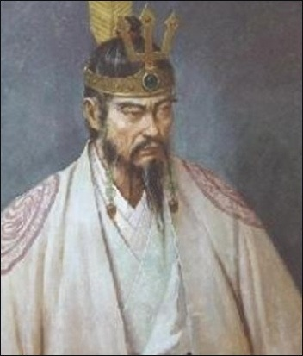
Silla Kuruluşu Bak Hyeokgeose Miti

Slide 15
Eski zamanlarda Chinhan’da birbirinden ayrı Yi, Cheong, Son, Choi, Pae ve Seol boyları yaşıyormuş. Bunlar bir gün bir araya gelerek etraflarındaki güçlü düşmanlara karşı savunmasız olduklarını düşünerek güçlü bir kral altında birleşmeyi istemişler. Dua etmek için bu altı boyun başı aileleri ile yüksek bir dağa çıkmışlar.
Dualarının hemen ardına Yang dağı tarafındaki Najeong adlı kuyunun hemen yanına bir gökkuşağı düşer. Burada bir at bir şeye karşı eğilir. Merakla oraya ulaştıklarında at kişneyerek gökkuşağına çıkıp uzaklaşır ve geriye kuyunun yanında kırmızı bir yumurta kalır. Yumurtayı kırdıklarında içinden yüzü güneş gibi parlayan bir bebek bulurlar. Ve «aydınlık dünya» olarak adlandırılır.
Aynı gün Aryeongjong adlı kuyu yakınında da bir ejderha sol göğsünden bir kız bebeği yaratır. Erkek olana Kral Hyeokgeose, kız olana da Prenses Aryeong adı verilir. Bu iki bebek birlikte büyütülürler ve 13 yaşında Hyeokgeose kral olur ve 62 yıl boyunca sonradan Silla olarak adlandırılacak Seorabol adlı krallığı yönetir.
Kabak şeklindeki yumurtadan doğduğu için Hyeokgeose’ye Bak soyadı verilmiştir. Bu da ayrıca Bak/Park soyadının mitidir.

Slide 17
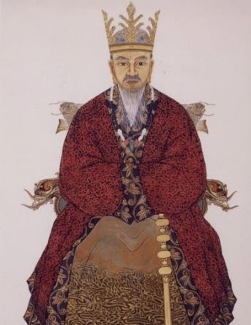
Garak Kuruluşu Suro Miti

Slide 18
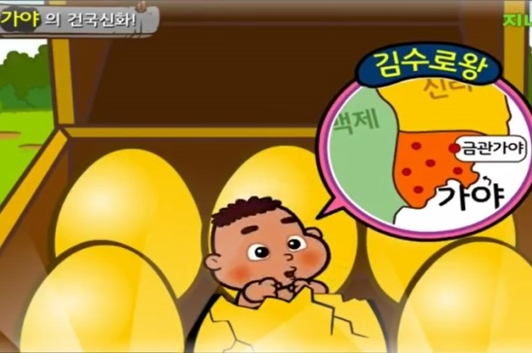

Slide 19
Adogan, Yeodogan, Pidogan, Odogan, Ryusugan, Ryucheongan, Sincheongan, Ocheongan, ve Singwigan boylarının bulunduğu bölgede Su Vadisi Ritüel Günü’nde Kuzey Guji zirvesinden bir ses gelir ve halk buraya toplanır. Ses onlara Gök Tanrıları tarafından yeni bir devlet kurmak için gönderildiğini söyler ve ellerinde bir avuç toprakla «kaplumbağa kaplumbağa çıkar kafanı dışarı. Eğer çıkarmazsan seni kızartıp yeriz» sözleri ile dans etmelerini ister. Denilenleri yapan 9 boy şefi gökten mor bir ip indiğini ve ipin sonunda mor bir kumaşa sarılı altın bir sandık görür. Sandık içerisinde de güneş gibi parlak 6 yumurta vardır. Sandığı alıp Adogan’ın evine götürürler ve ertesi gün yumurtaların çatlayarak içlerinden 6 çocuğun çıktığını görürler. Günden güne hızla büyüyüp ejderhaya benzeyen yüzleri insana dönüşür ve ilk insana dönüşene Suro adı verilir. Suro daha sonra Büyük Garak ya da Gaya olarak bilinen krallığı diğerleri de Gaya’yı oluşturan diğer federasyonların kralları olur.
Ailesinin Kore’de bir prensle evlenmesi yönünde rüyaları ile 2 aylık gemi yolculuğu ile Ayuta Krallığından gelen Heo Hwangok, Kral Suro ile evlenir. Evliliklerinden doğan 12 çocuktan 8 erkek Kim soyadını devam ettirirken ikisi Heo soyadını korur ve geri kalan 2 kız Silla kralı Talhae ve asil bir Silla’lı ile evlenir.

